Slide 1


Chào mừng
các bạn
đến với tiết Toán

Slide 2

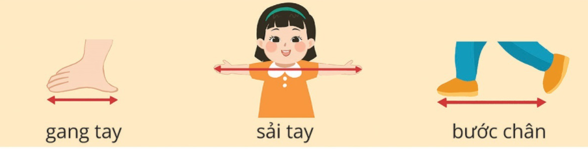
Tiết 69: Đo độ dài

Slide 3
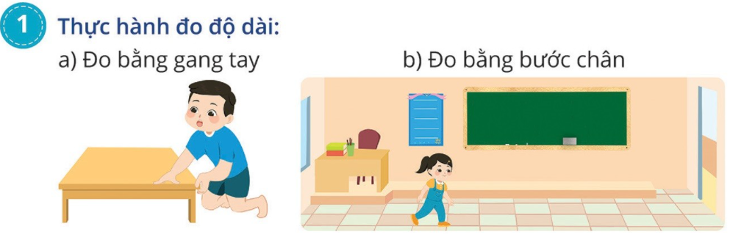
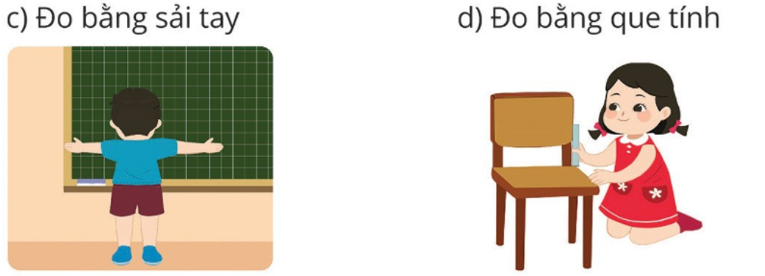

Slide 4

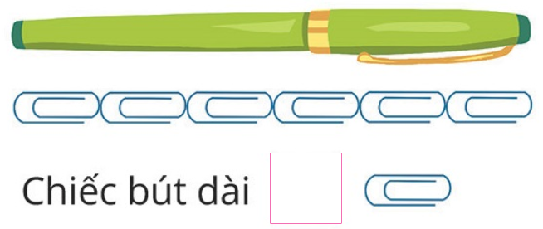
6

Slide 5

4

Slide 6
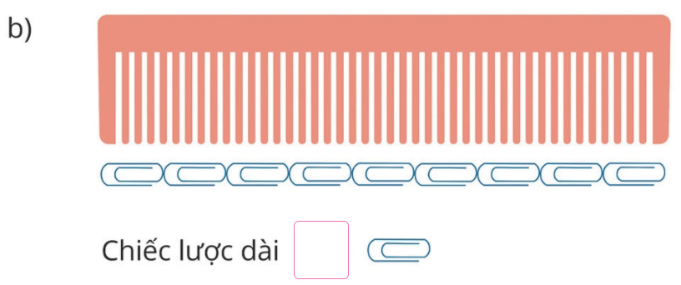
9

Slide 7
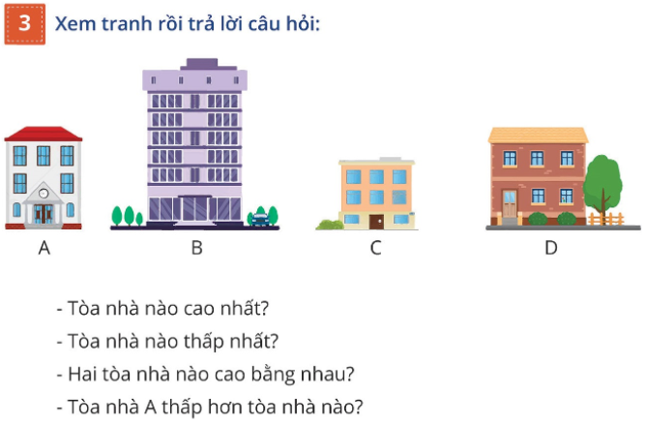
B
C
A và D
B

